Slide 1
«ROOTA`S ADVENTURE»
Выполнили: Сухова Марина Константиновна, Калинина Евгения Алексеевна

Slide 2
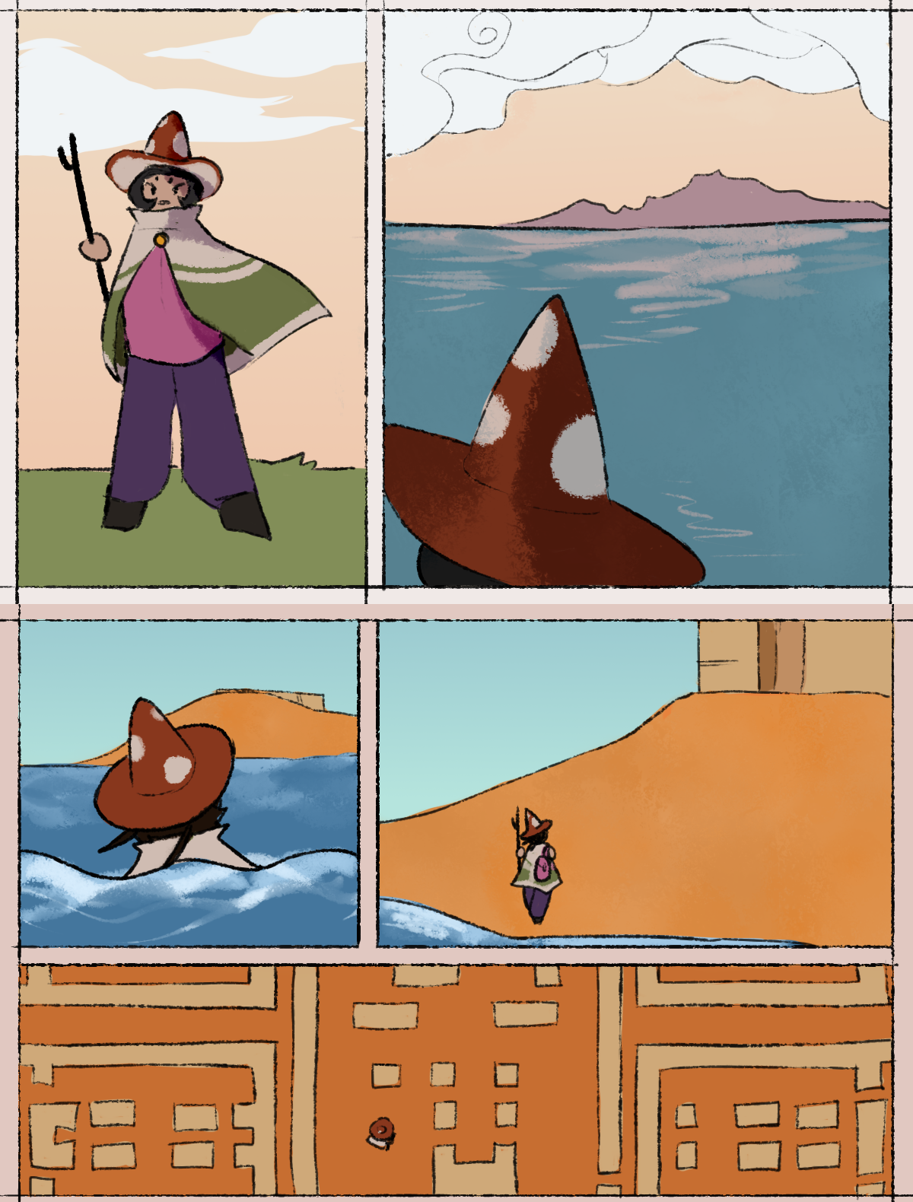
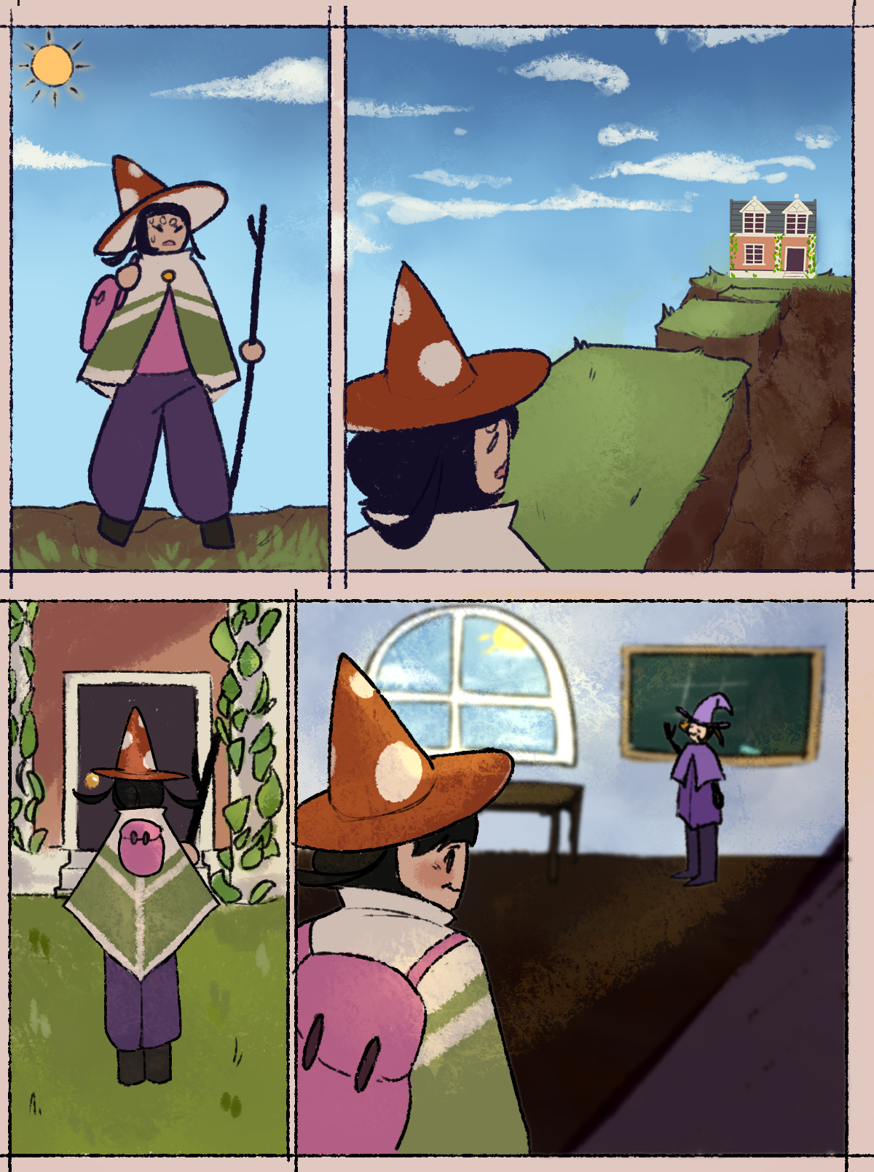

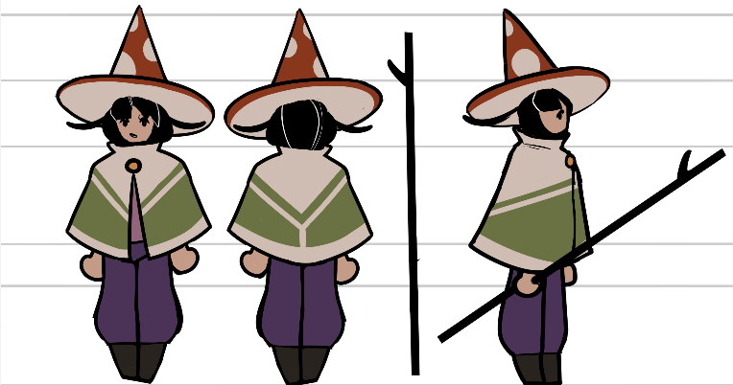
Введение. Идея проекта
Игры соединены между собой небольшим комиксом
Изначально игра задумывалась как шуточное собирательное представление о том, как наши родители(по их рассказам) ходили в школу. Нашему главному герою - йольфу, для того, что бы добраться до школы, приходится выбираться из трудных ситуаций.

Slide 3
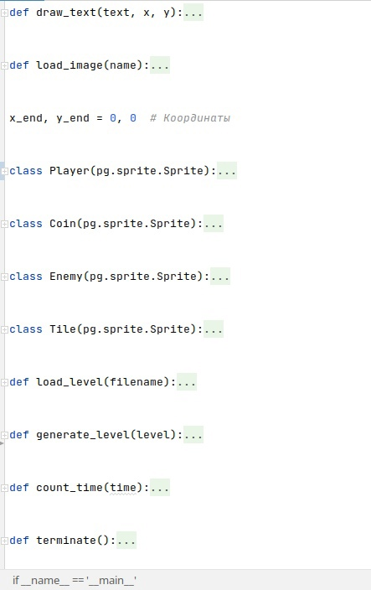
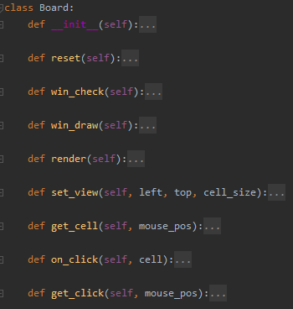
Структура
Проект состоит из отдельных классов(класс игрока, тайл карты, враги, монеты и прочее).
Используются библиотеки pygame, numpy, os, sys, random, datetime

Slide 4
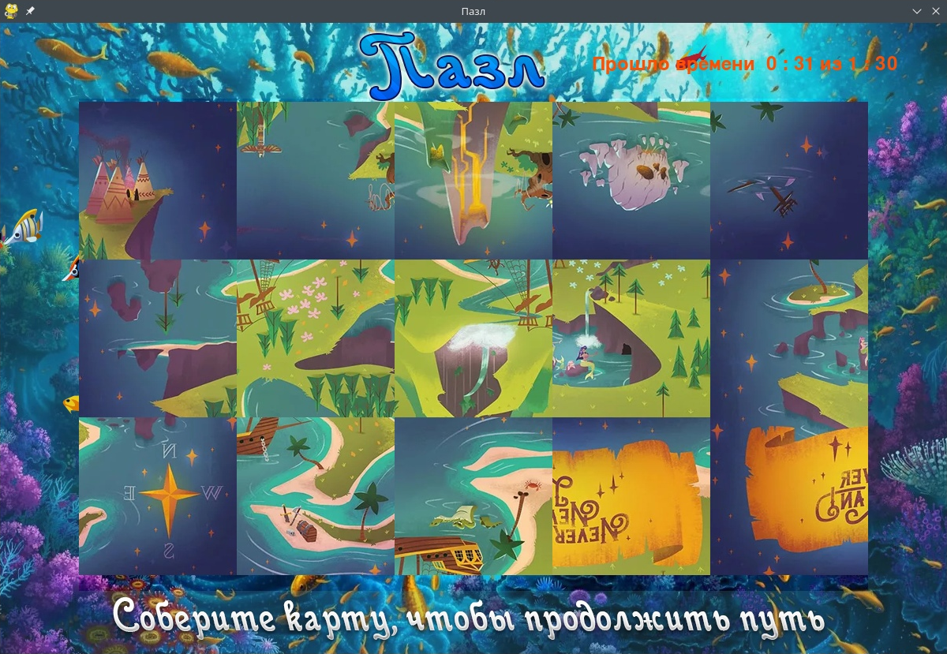

Slide 5


Slide 6
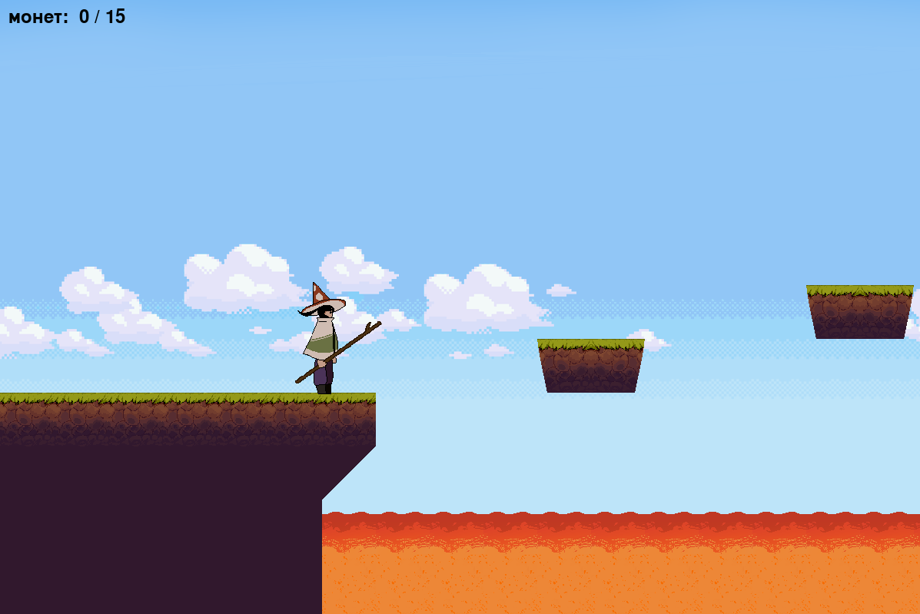

Slide 7
